Slide 1
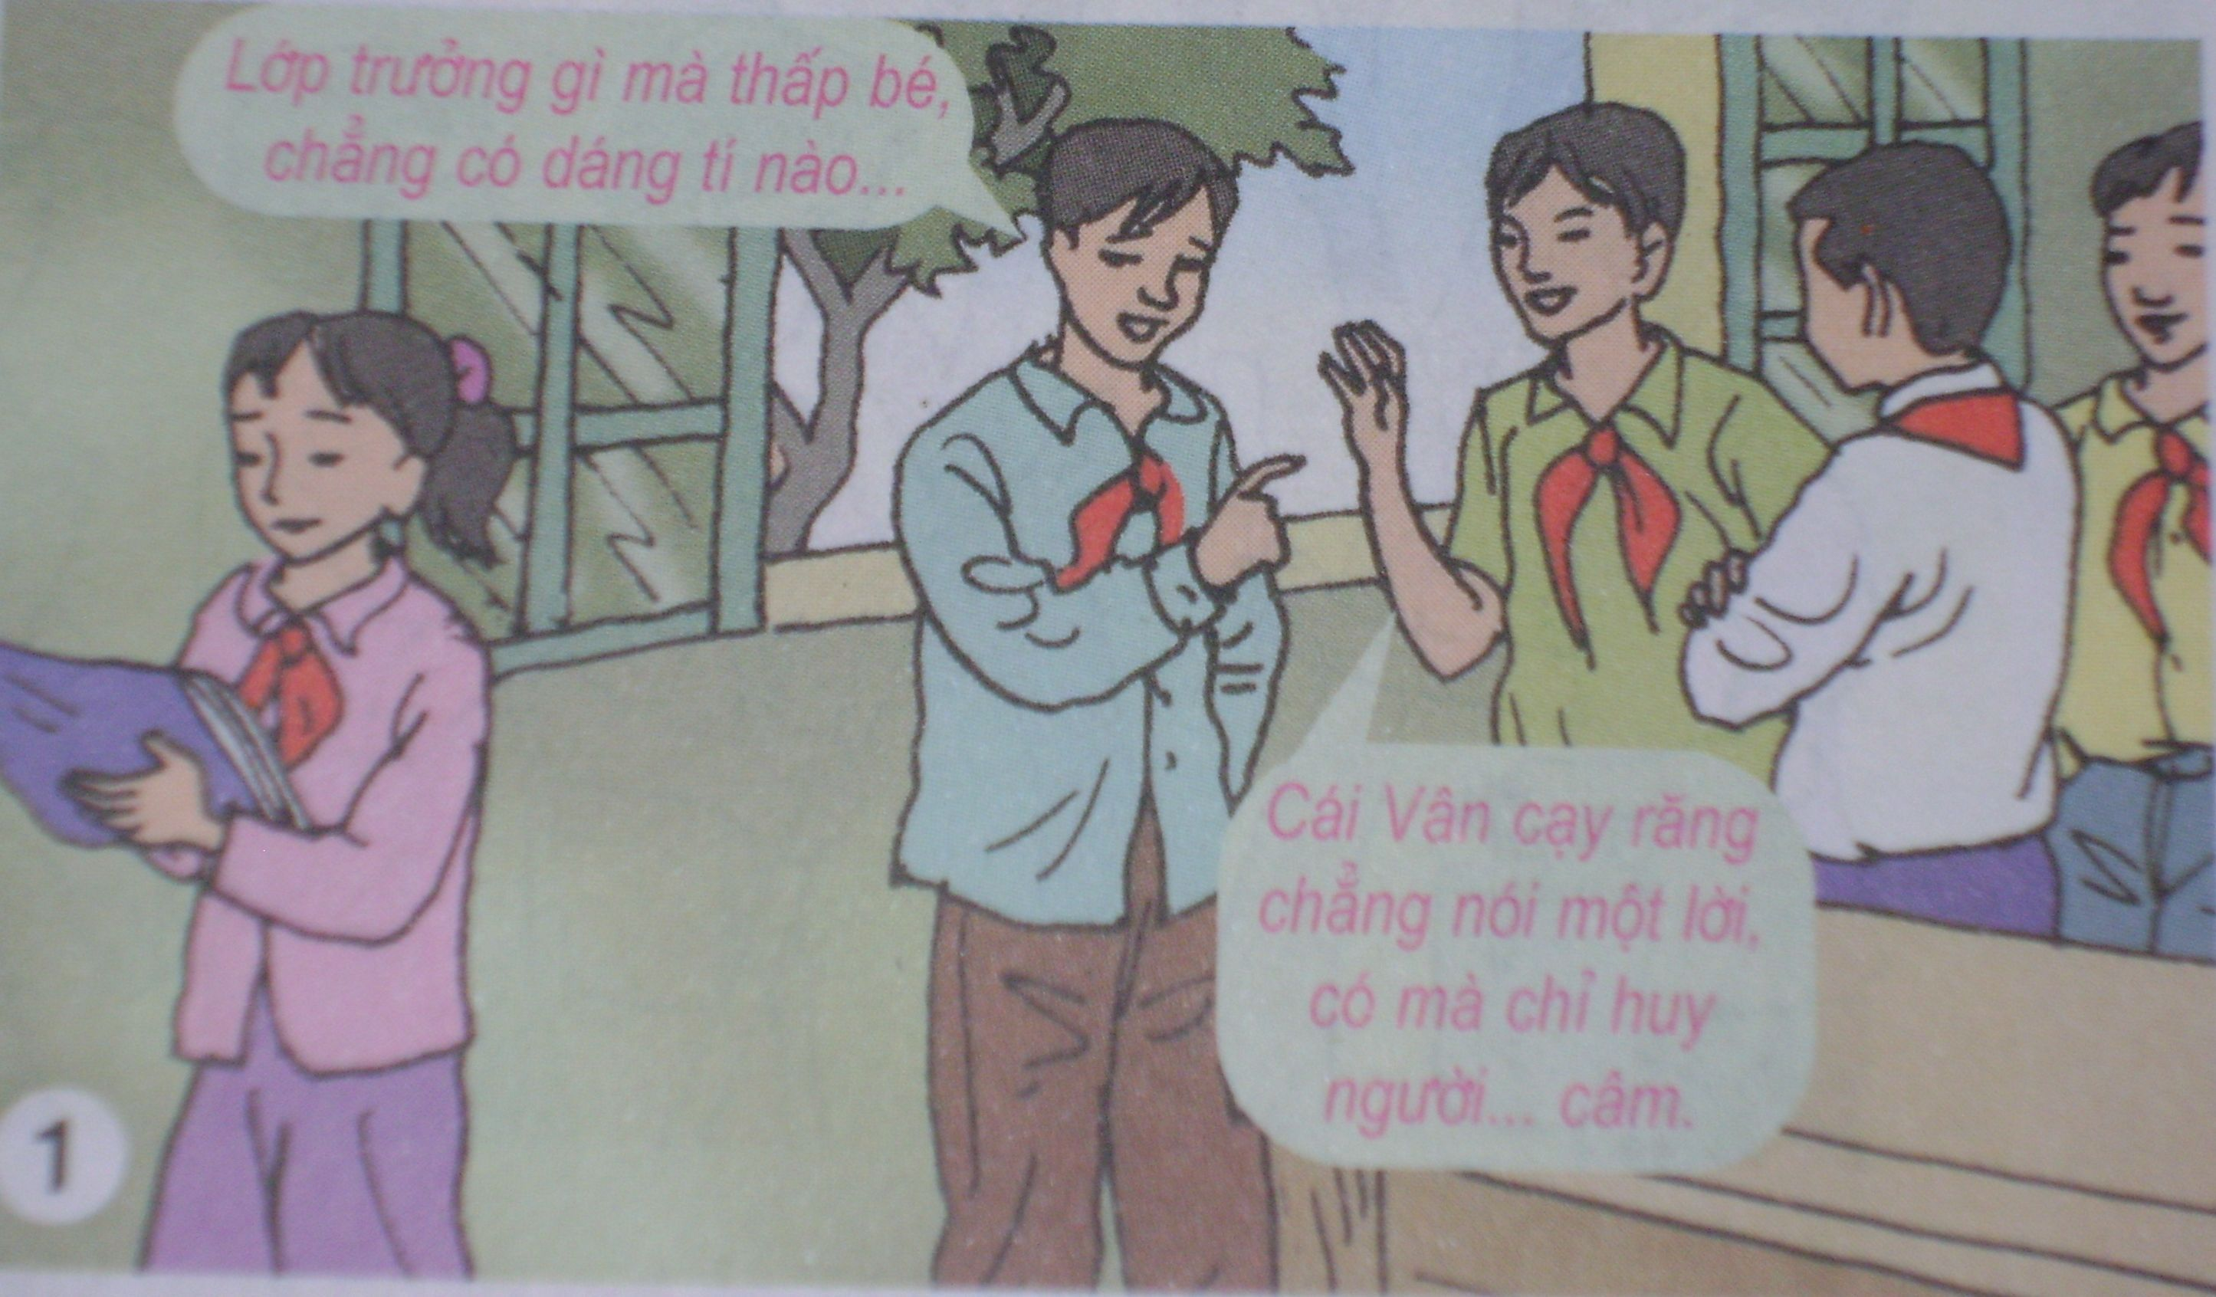
Thứ ba ngày 2 tháng 4 năm 2024
Kể chuyện
Tiết 29: Lớp trưởng lớp tôi

Slide 2
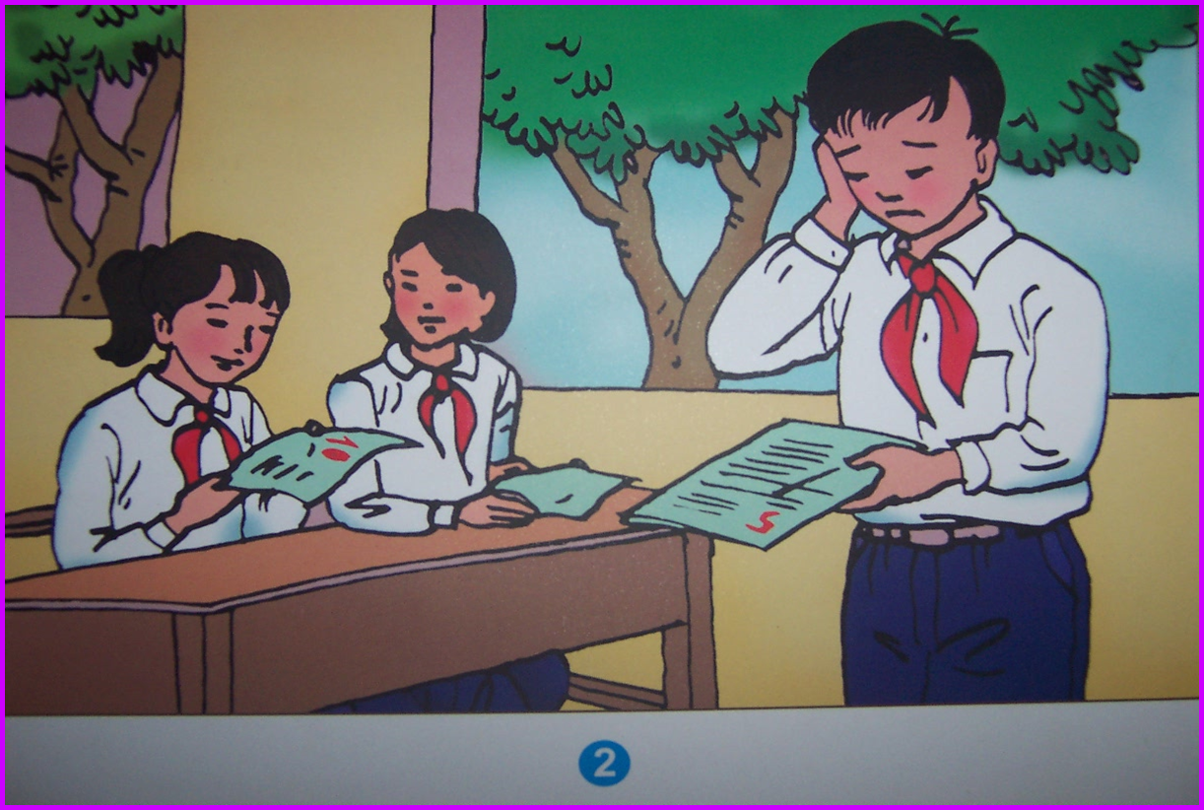
Kể chuyện
Tiết 29: Lớp trưởng lớp tôi

Slide 3
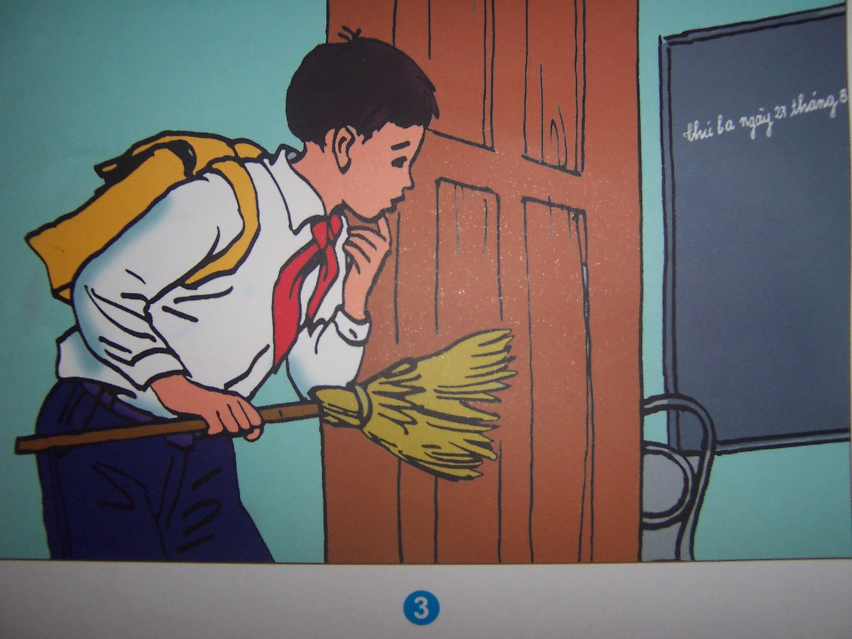
Kể chuyện
Tiết 29: Lớp trưởng lớp tôi

Slide 4
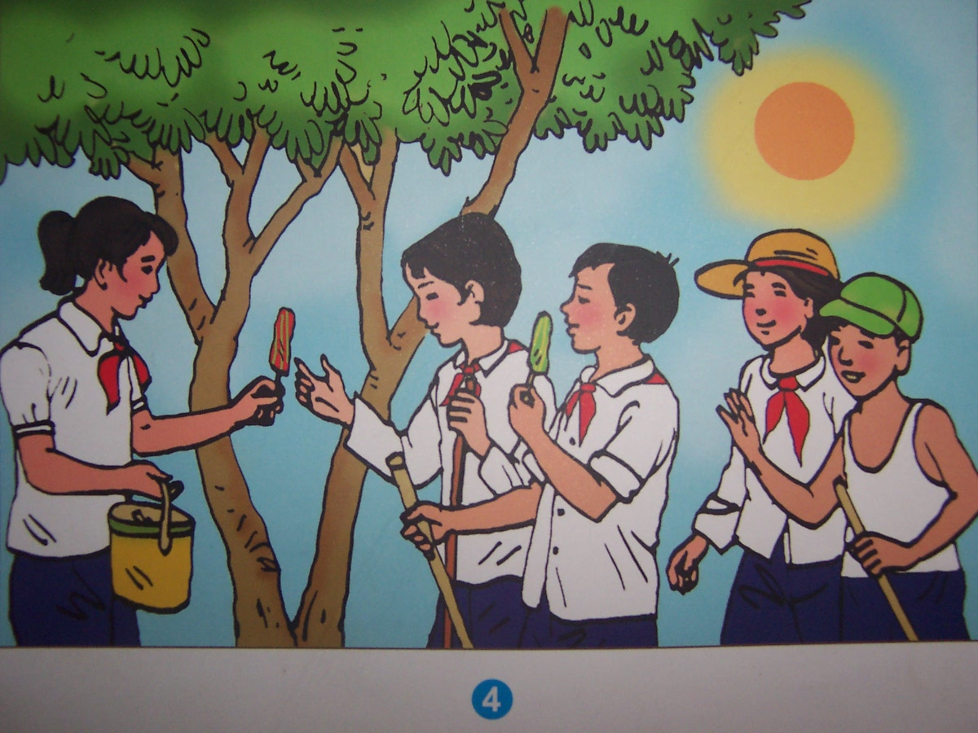
Kể chuyện
Tiết 29: Lớp trưởng lớp tôi

Slide 5
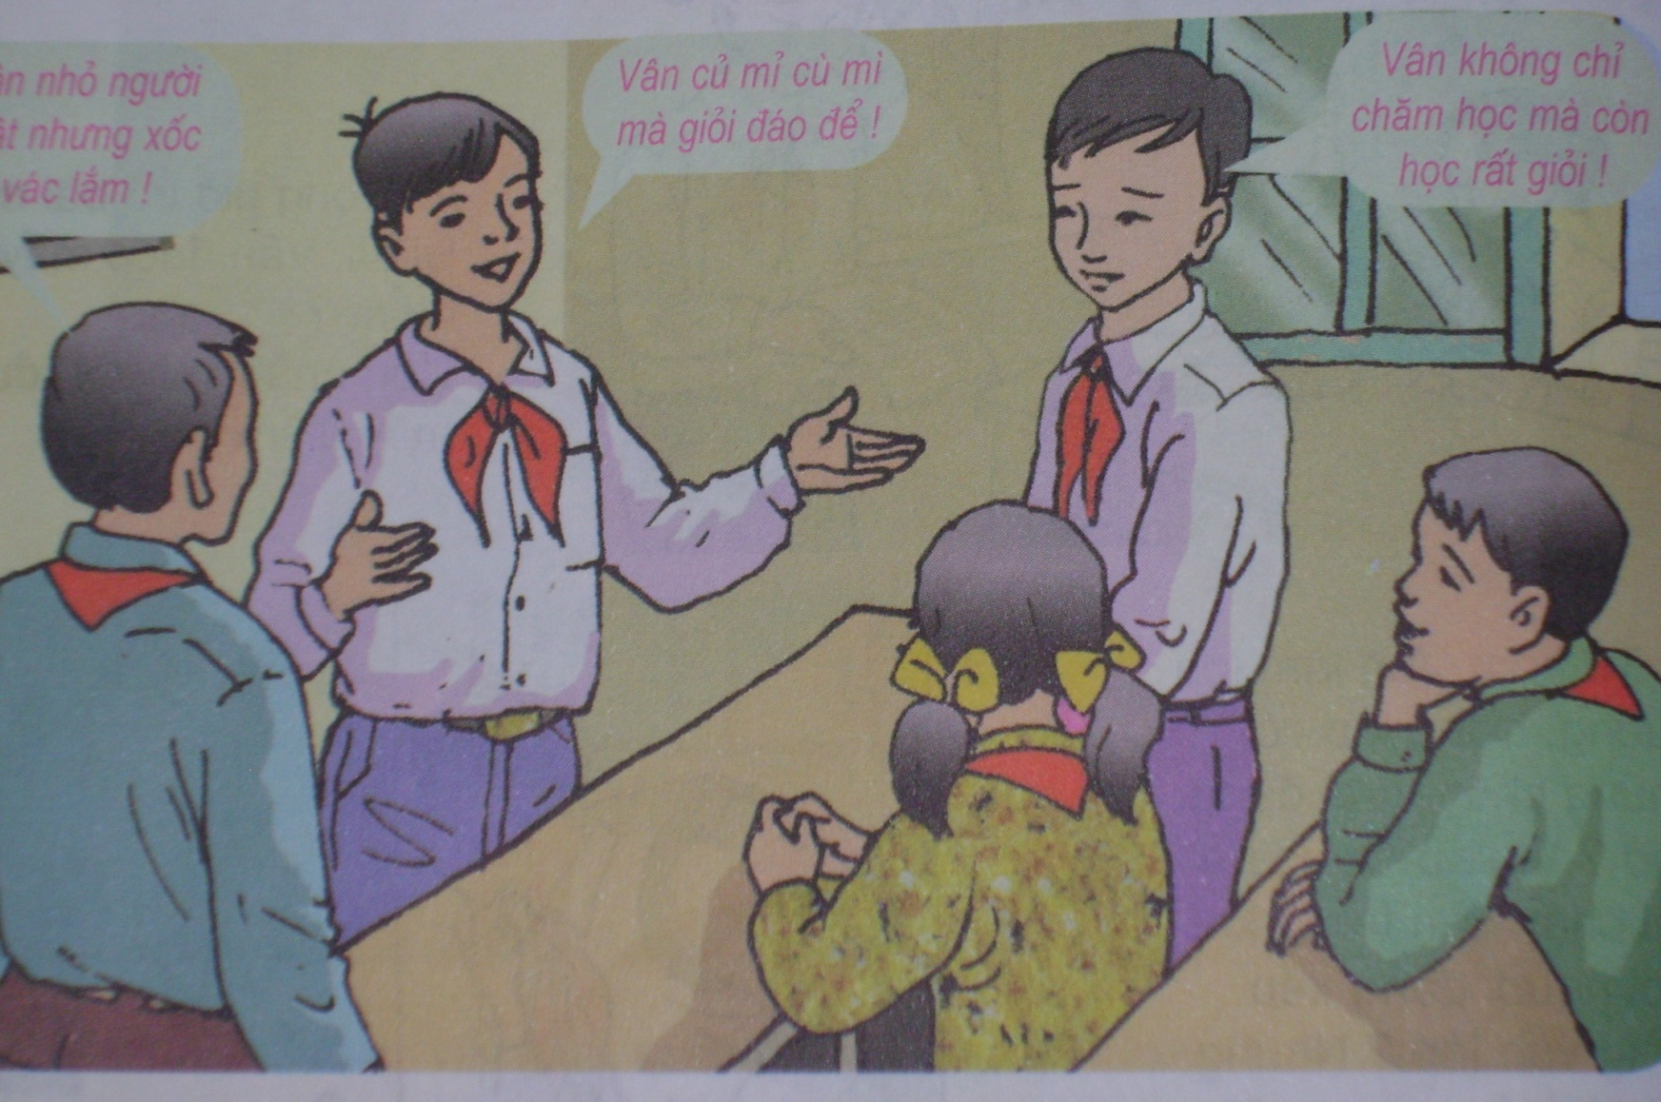
Kể chuyện
Tiết 29: Lớp trưởng lớp tôi

Slide 6

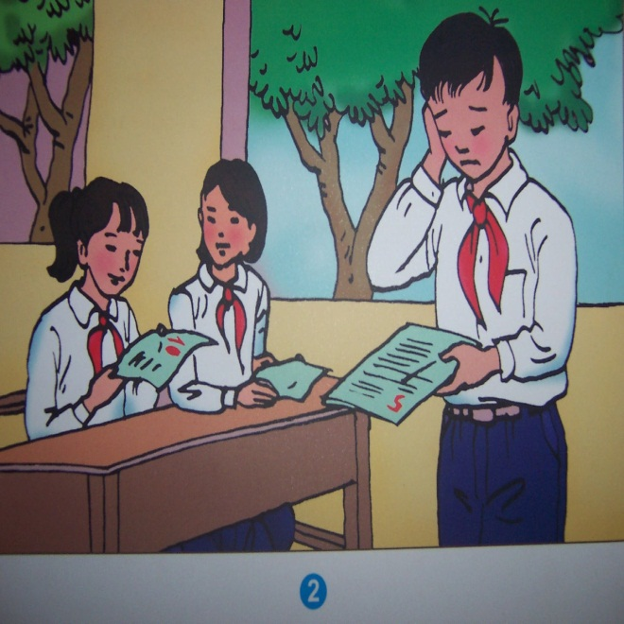



Kể chuyện
Tiết 29: Lớp trưởng lớp tôi

Slide 7
Kể chuyện
Tiết 29: Lớp trưởng lớp tôi
Thảo luận nhóm 5
Tìm các nhân vật trong câu chuyện .
Tìm nội dung của mỗi tranh và kể lại.

Slide 8
Kể chuyện
Tiết 29: Lớp trưởng lớp tôi

Slide 9



Kể chuyện
Tiết 29: Lớp trưởng lớp tôi
Vân
Lâm“voi”
“tôi”
Quốc“lém”

Slide 10
Kể chuyện
Tiết 29: Lớp trưởng lớp tôi

Slide 11

Kể chuyện
Tiết 29: Lớp trưởng lớp tôi
Vân được bầu làm lớp trưởng, các bạn trai trong lớp tỏ ra coi thường Vân.

Slide 12
Kể chuyện
Tiết 29: Lớp trưởng lớp tôi
Giờ trả bài kiểm tra Địa, Vân được điểm 10 trong khi đó có một bạn nam chỉ được điểm 5.

Slide 13
Kể chuyện
Tiết 29: Lớp trưởng lớp tôi
Quốc quên nhiệm vụ trực nhật, lớp trưởng Vân đã làm thay.

Slide 14
Kể chuyện
Tiết 29: Lớp trưởng lớp tôi
Cả lớp đi lao động, trời nắng nên rất khát nước. Vân lấy tiền quỹ Chi đội mua kem cho các bạn.

Slide 15
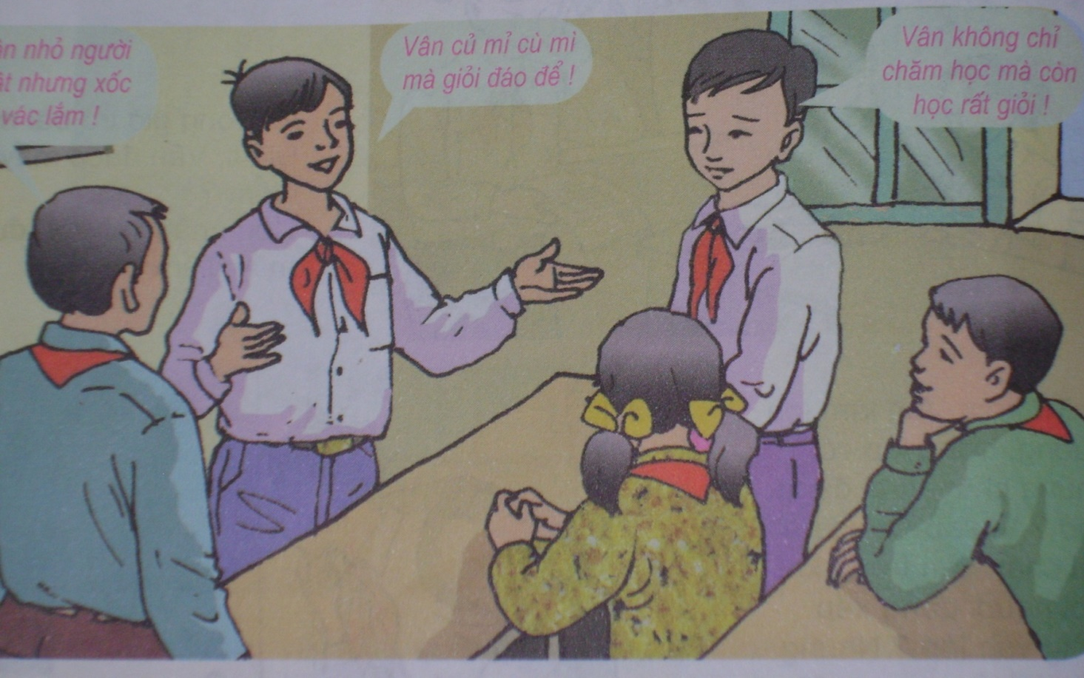
Kể chuyện
Tiết 29: Lớp trưởng lớp tôi
Cả lớp khâm phục vì lớp trưởng vừa chăm học, vừa giỏi giang.

Slide 16
Kể chuyện
Tiết 29: Lớp trưởng lớp tôi

Slide 17

Kể chuyện
Tiết 29: Lớp trưởng lớp tôi
2.Kể lại câu chuyện theo lời của một nhân vật (Quốc, Lâm hoặc Vân).

Slide 18
Kể chuyện
Tiết 29: Lớp trưởng lớp tôi

Slide 19

Kể chuyện
Tiết 29: Lớp trưởng lớp tôi
3.Thảo luận về ý nghĩa của câu chuyện và bài học mà mỗi em tự rút ra sau khi nghe câu chuyện.
Trò chơi: Phóng viên nhỏ
Ý nghĩa: Khen ngợi một nữ lớp trưởng vừa học giỏi, vừa chu đáo, xốc vác công việc của lớp, khiến các bạn nam trong lớp ai cũng nể phục.

Slide 20
Kể chuyện
Tiết 29: Lớp trưởng lớp tôi

